Slide 1

2025.1.5
基于HarmonyOS Next
的智慧菜谱APP的设计和实现
湖南师范大学 信息科学与工程学院 21级软件工程
指导老师：蔡美玲
答辩人：晏嘉琳

Slide 2

目 录
C O N T E N T S
1
2
3
4
选题目的和意义
主要研究内容
主要技术路线
未来工作计划
The purpose and significance of the topic
Main research contents
Main technical routes
Review of the content of the work

Slide 3


01
选题目的和意义
The purpose and significance of the topic
HarmonyOS Next原生应用开发
智慧菜谱APP

Slide 4
选题目的
Topic selection
背景分析
快节奏生活
健康意识
APP需求
便捷性
易用性
趣味性
HarmonyOS Next
元服务
原生应用
多端协同
加班增多
时间紧张
订外卖
在外就餐
购买速冻食品
身体损害
健康意识
下厨做饭
自制便当

Slide 5
选题意义
Significance of topic selection
理论意义
融合多项前沿技术，提升菜谱类APP的智能性和趣味性
记录与分析开发流程，探索微服务架构与鸿蒙原生开发的高分布式支持之间的结合运用，形成最佳实践，推动鸿蒙原生应用的开发与推广
鸿蒙原生应用
AI
微服务
实践意义
从用户角度出发：解决各类用户在烹饪方面的一系列痛点，使用户能够节省时间精力，提升厨艺水平，享受烹饪乐趣，助力家庭饮食多样化与品质化
从餐饮行业角度出发：能够快速捕捉流行菜品趋势，繁荣美食创作生态，实现流量引流，带动相关产业消费升级，形成互利共赢的商业闭环，推动美食产业数字化进程

Slide 6
02
主要研究内容
Main research contents
HarmonyOS Next原生应用开发
智慧菜谱APP

Slide 7




主要研究内容
Main research contents
竞品分析
份量换算
推荐食材和厨具
"菜篮子"功能
AI智能推荐菜谱
记录健康数据
营养分析
"菜篮子"功能
大量视频为主
话题广场
"菜篮子"功能
无菜谱发布功能
菜谱由专业人士提供
每周餐单
下厨房
豆果美食
香哈菜谱
懒饭
菜谱分类杂乱
烹饪步骤描述模糊
食材清单不够精准详细
趣味性不佳
功能散乱缺失
发布菜谱步骤繁琐
Notes:
1. 庞大且全面的菜谱库，基本由用户发布组成
2. 菜谱分类、菜谱查询、菜谱详情
3. "一日餐食"、"时令流行"、"每日热门"推荐菜谱
4. 发布菜谱，自由度非常高

Slide 8
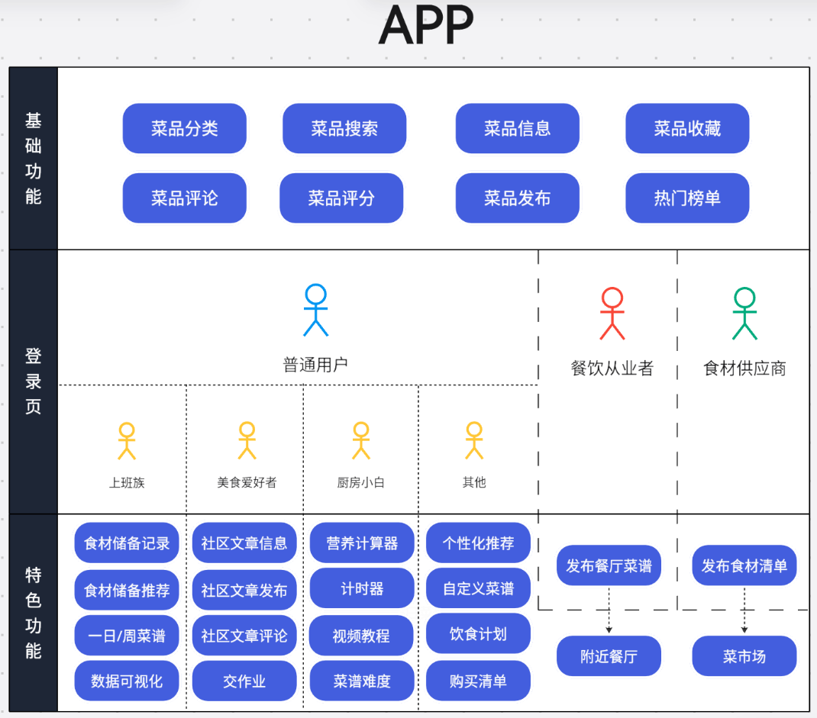
主要研究内容
Main research contents
需求分析
除了对所有用户提供基础功能外
针对各类用户的痛点提供特色功能
在登录页面区分为三大类用户：
普通用户
餐饮从业者
食材供应商
进一步针对不同人群需求提供特色功能

Slide 9
03
主要技术路线
Main technical routes
HarmonyOS Next原生应用开发
智慧菜谱APP

Slide 10
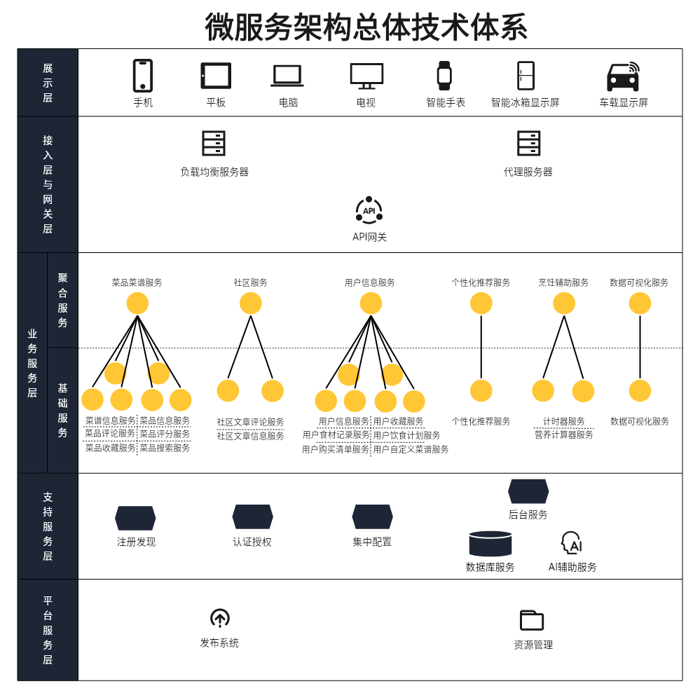
主要技术路线
Main technical routes
展示层

Slide 11
04
未来工作计划
Review of the content of the work
HarmonyOS Next原生应用开发
智慧菜谱APP

